Slide 1
Squilibri idroelettrolitici in pz con malattia di Crohn
Malattie dell’ Apparato Digerente e del Fegato
Sapienza Università di Roma
Dott.ssa Chiara Coluccio

Slide 2
CASO CLINICO
♂ 74 anni. H 1,68; P 55 kg (BMI 19,5)
I ricovero nel nostro reparto dal 16/2 al 4/3
Motivo del ricovero: comparsa da dieci giorni di dolore addominale diffuso e diarrea (6-7 ev/die di feci liquide, senza sangue né muco)
Comorbidità: Morbo di Crohn a localizzazione ileale (diagnosi 1976) e sottoposto a resezione ileo-colica (2010)
Ipertensione arteriosa, Diabete mellito insulino-dipendente, Trombosi venosa profonda, IPB, Ipogammaglobulinemia, Calo del tono dell’umore
Pregressi interventi chirurgici: Resezione ileo-colica (60cm di ileo + 7cm di colon dx) con anastomosi L-L (2010)
Colecistectomia per litiasi (2011)
Familiarità I grado per diabete mellito, k stomaco, k polmone
Terapia domiciliare: Humalog 10 UI x 3, Cardura 2mg, Omnic 0.4 mg, Pantorc 40mg, Pentasa 500 mg 3 cp x3, Intesticort 3 mg, Clexane 6000 UI 1 fl x 2, Folifill 5 mg, Aldactone 100mg 2 cp, Codex 2 bust, Diosmectal 3G 1 bust, cicli di terapia elettrolitica per os quando necessario

Slide 3
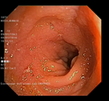
CASO CLINICO
Frequenti ricoveri per diarrea e squilibri idroelettrolitici in passato, l’ultimo a Gennaio 2017 in medicina interna
Ultima riacutizzazione di malattia con recidiva ileale pre-anastomotica per circa 15 cm a Giugno 2014
Ultima RSCS (Gen 2016): Esame condotto fino al all'anastomosi ileocolica, con esplorazione dell'ileo residuo per alcuni centimetri. A livello anastomotico singola ulcera aftoide (isto: iperplasia linfoide reattiva) nel contesto di una mucosa per il resto normale. Classificazione Rutgeerts 1.
Ultima EnteroRM (Gen 2016): Esiti di resezione ileo-colica L-L. A carico dell'ileo preanastomotico presenza di un breve tratto di circa 2 cm di lunghezza che appare modicamente ridotto di calibro a pareti lievemente ispessite ( 4mm) senza significativo enhancement dopo mdc. Le altre anse del piccolo intestino appaiono regolarmente disposte nei quadranti addominali, ben distese, con calibro regolare, non segni di ispessimenti parietali prima e dopo mdc ev.

Slide 4
CASO CLINICO
ALL’INGRESSO IN REPARTO (16/2)
Hb (g/dl) | MCV (fl) | GR (10⁶/uL) | GB (10³/uL) | PCR (0-0,5 mg/dl) | Creatinina (mg/dl) | Na (136-145 mmol/L) | K (3,5-5 mmol/L) | Cl (96-110 mEq/L) | P (2,7-4,5 mg/dl) | Mg (1,6-2,6 mg/dl) | Ca (8,4-10,2 mg/dl)
10,2 | 92 | 3,3 | 6,64 | 1,55 | 0,8 | 142 | 2,3 | 112 | 3 | < 0.6 | 6,4
Proteine tot (6,2-8,3 g/dl) | Albumina (3,9-4,7 g/dl) | Colesterolo tot (120-220 mg/dl) | Trigliceridi (50-180 mg/dl) | Sideremia (49-181 ugr/dl) | Transferrina (191-337 mg/dl) | Ferritina (11-336 ng/ml) | Vit. B12 (187-883 pg/ml) | Folati (3-20 ng/ml)
5,3 | 2,8 | 93 (HDL 26-LDL 42) | 192 | 20 | 162 | 29 | 351 | 2
Impostata terapia idroelettrolitica, marziale ev, nutrizione parenterale

Slide 5
PROBLEMI ATTIVI e DIAGNOSI DIFFERENZIALE
DIARREA
SQUILIBRI IDROELETTROLITICI
ANEMIA NORMOCITICA
CARENZE NUTRIZIONALI
Cause infettive
Riattivazione M. di Crohn
Farmaci
Sindrome dell’intestino corto
Malassorbimento degli acidi biliari
SIBO
Insufficienza pancreatica esocrina
Cause metaboliche/endocrine (neuropatia autonomica diabetica, m. di Addison, iperaldosteronismo, ipertiroidismo, ipoparatiroidismo)
Tubulopatia associata

Slide 6
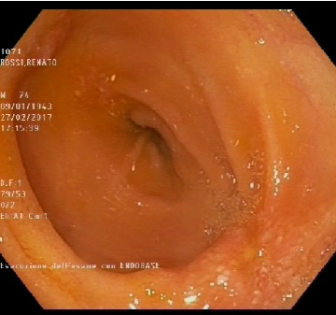
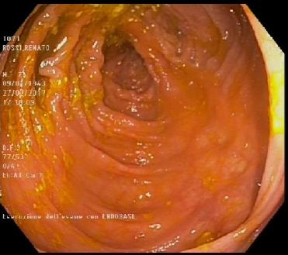
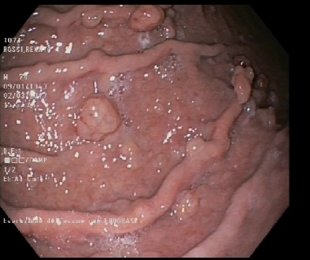
CASO CLINICO
Esame colturale e parassitologico delle feci e ricerca C. difficile negativi sospesa tp antibiotica (metronidazolo) iniziata in PS (escluse anche cause infettive di origine urinaria o polmonare)
RSCS (27/2): esame condotto fino all'anastomosi ileo-colica, mucosa ileale esplorata per alcuni cm. Assenza di alterazioni mucose. (Isto ileo, colon dx, retto e sigma: iperplasia linfoide reattiva)
EGDS (2/3): numerose formazioni polipoidi di aspetto cistico a carico della mucosa di corpo e fondo, anche alla visione con Narrow Band Imaging (NBI). Il resto ndr. (Isto corpo-fondo: ndr, un frammento polipo a ghiandole del fondo gastrico. Antro: iperplasia rigenerativa villiforme foveolare, HP-. Duodeno: ndr)

Slide 7
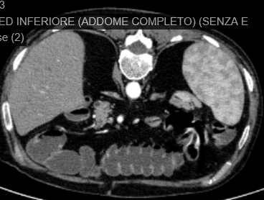
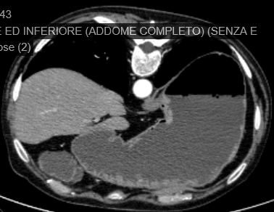
CASO CLINICO
Entero-TC (8/3): esiti di resezione ileo-colica con anastomosi latero-laterale in FD-FID. Assenza di significative alterazioni parietali nè stenosi, segni di fistolizzazione delle anse tenuali o ascessi. Alcuni linfonodi pericentimetrici nel tessuto adiposo mesenteriale in FID. Assenza di versamento libero endoperitoneale. Dolicosigma. Lipoma della III porzione duodenale (12 mm). Minimo laparocele sulla linea paramediana destra con impegno di anse tenuali senza segni di sofferenza delle stesse.
Approfondimento esami ematochimici:
FT4 (0.7-1.48 ng/dl) | TSH (0.35-4 uIU/ml) | PTH (15-65 pg/ml) | Calcitonina (0-17 pg/ml) | Elastasi pancreatica (200-500 ug/g) | Natriuria spot (54-150 mmol/L) | Kaliuria spot (25-125 mmol/L)
1,1 | 0,1 | 23 | 8,3 | 230 | 51 | 19

Slide 8
CASO CLINICO
Progressivo miglioramento del quadro clinico e biochimico, riduzione del numero di evacuazioni e maggiore consistenza delle feci
BIOCHIMICA (4/3):
Hb (g/dl) | MCV (fl) | GR (10⁶/uL) | GB (10³/uL) | PCR (0-0,5 mg/dl) | Creatinina (mg/dl) | Na (136-145 mmol/L) | K (3,5-5 mmol/L) | Cl (96-110 mEq/L) | P (2,7-4,5 mg/dl) | Mg (1,6-2,6 mg/dl) | Ca (8,4-10,2 mg/dl)
10,4 | 92 | 3,5 | 5,5 | 0,75 | 0,8 | 137 | 3,7 | 108 | 1,7 | 1,15 | 7,4
TERAPIA ALLA DIMISSIONE: Humalog 10 UI x3, Aldactone 100mg 2 cp, Codex 2 bust, Folifill 5 mg, Pantorc 40mg, Pentasa 500 mg 3 cp x3, Omnic 0.4, Intesticort 3 mg, Cardura 2mg, Clexane 6000 UI 1 fl x 2, Diosmectal 3G 1 bust, Calciodie 1000mg 1 cp x 3, Magnesio Solfato 1g/10m 1 fl x 2, KCL Retard 2 fl x 3

Slide 9
CASO CLINICO
II ricovero nel nostro reparto dal 24/3 al 4/4
Motivo del ricovero: comparsa da circa una settimana di dolore addominale diffuso con diarrea (fino a 15 ev/die di feci liquide) e vomito
Hb (g/dl) | MCV (fl) | GR (10⁶/uL) | GB (10³/uL) | PCR (0-0,5 mg/dl) | Creatinina (mg/dl) | Na (136-145 mmol/L) | K (3,5-5 mmol/L) | Cl (96-110 mEq/L) | P (2,7-4,5 mg/dl) | Mg (1,6-2,6 mg/dl) | Ca (8,4-10,2 mg/dl)
11,6 | 89 | 3 | 9,78 | 0,47 | 0,7 | 140 | 2,2 | 114 | 0,8 | < 0.6 | 5,9
Sospesa la tp antibiotica (metronidazolo) iniziata in PS e impostata terapia di correzione elettrolitica

Slide 10
PROBLEMI ATTIVI e DIAGNOSI DIFFERENZIALE
DIARREA
SQUILIBRI IDROELETTROLITICI
ANEMIA NORMOCITICA
CARENZE NUTRIZIONALI
NAUSEA E VOMITO
Cause infettive
Riattivazione M. di Crohn
Farmaci
Sindrome dell’intestino corto
Malassorbimento degli acidi biliari
SIBO
Insufficienza pancreatica esocrina
Cause metaboliche/endocrine (neuropatia autonomica diabetica, m. di Addison, iperaldosteronismo, ipertiroidismo, ipoparatiroidismo)
Tubulopatia associata
Ostruzione meccanica intestinale (stenosi infiammatoria? Altro?)
Gastroparesi diabetica
Conseguenza dello squilibrio idroelettrolitico

Slide 11
CASO CLINICO
TC addome con mdc: assenza di distensioni o ispessimenti patologici a carico delle anse tenuali e coliche, non riduzioni di calibro delle anse intestinali. Assenza di versamento o area libera endo-peritoneale.
Approfondimento esami ematochimici (su consulenza endocrinologica):
Aldosterone (17,6-232 pg/ml) | Attività reninica plasmatica (0,2-2,8 ng/ml/h) | Natriuria spot (54-150 mmol/L) | Kaliuria spot (25-125 mmol/L)
13 | 1,93 | 95 | 10
Impostata terapia con colestiramina cloridrato (Questran 4g 1/3 bust x 3)

Slide 12
CASO CLINICO
Progressivo miglioramento del quadro clinico, non più episodi di vomito, riduzione del numero delle evacuazioni con una maggiore consistenza delle feci
BIOCHIMICA ALLA DIMISSIONE (4/4):
Hb (g/dl) | MCV (fl) | GR (10⁶/uL) | GB (10³/uL) | Creatinina (mg/dl) | Na (136-145 mmol/L) | K (3,5-5 mmol/L) | Cl (96-110 mEq/L) | P (2,7-4,5 mg/dl) | Mg (1,6-2,6 mg/dl) | Ca (8,4-10,2 mg/dl)
9 | 90 | 3 | 10,5 | 0,9 | 139 | 3,9 | 108 | 3,5 | < 0.6 | 8,9
TERAPIA ALLA DIMISSIONE: Humalog 10 UI previo HGT, Aldactone 100mg 2 cp, Codex 2 bust, Folifill 5 mg, Pantorc 40mg, Pentasa 500 mg 3 cp x3, Omnic 0.4, Intesticort 3 mg, Cardura 2mg, Clexane 6000 UI 1 fl x 2, Diosmectal 3G 1 bust, Folina 5 mg, Calciodie 1000mg 1 cp x 3, Magnesio Solfato 1g/10m 1 fl x 2, KCL Retard 1 cp x2, Questran 4 g 1/3 bust x 3

Slide 13
CASO CLINICO
I accesso in DH il 19/4/17
Motivo del ricovero: rivalutazione clinico-biochimica ed eventuale terapia idroelettrolitica di supporto
Riferito lieve miglioramento delle condizioni cliniche generali, assenza di vomito o dolore addominale, alvo caratterizzato da 4-6 ev/die di feci semiformate
Persistenza di intensa astenia e calo del tono dell’umore
BIOCHIMICA ALL’INGRESSO:
Hb (g/dl) | MCV (fl) | GR (10⁶/uL) | GB (10³/uL) | PCR (0-0,5 mg/dl) | Creatinina (mg/dl) | Na (136-145 mmol/L) | K (3,5-5 mmol/L) | Cl (96-110 mEq/L) | P (2,7-4,5 mg/dl) | Mg (1,6-2,6 mg/dl) | Ca (8,4-10,2 mg/dl)
11,5 | 87 | 3,9 | 10 | 0,1 | 1,18 | 136 | 4,4 | 107 | 2,9 | < 0.6 | 9,1
Proteine tot (6,2-8,3 g/dl) | Albumina (3,9-4,7 g/dl) | Colesterolo tot (120-220 mg/dl) | Trigliceridi (50-180 mg/dl) | Sideremia (49-181 ugr/dl) | Transferrina (191-337 mg/dl) | Ferritina (11-336 ng/ml) | Vit. B12 (187-883 pg/ml) | Vit. D3 (30-100 ng/ml)
6,8 | 4,2 | 168 (HDL 50) | 240 | 31 | 406 | 9 | 240 | 23

Slide 14
CASO CLINICO
Impostata terapia idroelettrolitica (Magnesio solfato 2 fl in SF 250 cc)
Consulenza endocrinologica: possibile tubulopatia. Sospendere aldactone ed eseguire raccolta urine 24h per tutti gli elettroliti, ACTH e cortisolo
Prot. Urinarie/24h (20-300 mg) | Microalbuminuria/24h (<30 mg/L) | Natriuria/24h (40/220 mmol/L) | Kaliuria/24h (25-125 mmol/L) | Magnesiuria/24h (1-13 mg/dL) | Fosfaturia/24h (20-60 mg/dL) | Calciuria/24h (2-17,5 mg/dL) | Cloriuria/24h (110-250 mmol/L)
330 | 13 | 89 | 24 | <1,81 | 5 | <2 | 183
ACTH (4,7-48,8 pg/ml) | Cortisolo (101-536 nmol/L)
21,7 | 355
Elettroliti urinari appropriatamente bassi, non pertinenza endocrinologica né nefrologica

Slide 15
CASO CLINICO
Successivi 5 accessi in DH nell’arco di 1 mese per rivalutazione clinico-biochimica
Clinicamente stabile, occasionali episodi di vomito responsivi al plasil, persistenza di importante astenia
BIOCHIMICA : Mg sempre < 0.6 mg/dl
K 2,5-4 mmol/L
P 1,5-2,5 mg/dl
Ca 8-8,8 mg/dl
Magnesio solfato 2 fl in SF 250 cc + KCl 2 fl
18/5: sospende Pantoprazolo
BIOCHIMICA (26/5):
Na (136-145 mmol/L) | K (3,5-5 mmol/L) | Cl (96-110 mEq/L) | P (2,7-4,5 mg/dl) | Mg (1,6-2,6 mg/dl) | Ca (8,4-10,2 mg/dl)
137 | 4,7 | 104 | 3,5 | 0.73 | 8,7

Slide 16
CASO CLINICO
30/6: contattato telefonicamente il pz
Iniziato percorso presso altra struttura e intrapresa tp con AZA
Miglioramento condizioni cliniche: Non più episodi di vomito Alvo 4-5 ev/die di feci semiformate (aggiunta in tp di loperamide) Miglioramento del tono dell’umore Miglioramento dell’astenia
Assenza di squilibri idroelettrolitici agli esami ematici di controllo
EZIOLOGIA MULTIFATTORIALE
Malassorbimento acidi biliari
Malassorbimento per resezione ileale
Farmaci (PPI)
Diabete?

Slide 17
EFFETTI AVVERSI LONG TERM-PPI
Malassorbimento Fe, Ca, Mg, Vit B12
Osteoporosi e fratture ossee
Eventi cardiovascolari
Malassorbimenti di alcuni farmaci (clopidogrel, tiroxina)
Infezione da C. difficile
SIBO
PBS in pz cirrotici
Colite microscopica
Polipi ghiandolari fundici
Polmonite
Nefrite interstiziale
Demenza
Corleto VD et al, PPI therapy and potential long term harm. Curr Opin Endocrinol Diabetes Obes. 2014 Feb;21(1):3-8
Xie Y et al, Risk of death among users of PPI: a longitudinal observational cohort study of United States veterans. BMJ Open, 2017

Slide 18
EFFETTI AVVERSI LONG TERM-PPI
Effetto indiretto su assorbimento di Ca
Effetto diretto sulla densità minerale ossea
capacità di sopravvivenza di forme vegetative del C. difficile a pH più alto (per i conseguenti cambiamenti del microbiota)
Può favorire la colonizzazione di batteri che possono essere aspirati
rilascio di FI
Sovraccrescita batterica che compete con l’uptake della vit. B12
Scarse evidenze sul meccanismo legato a patologie renali e demenza
Maes ML et al, Adverse effects of PPI use in ilder adults: a review of the evidence. Therapeutic Advances in Drug Safety, 2017, vol 8 (9) 273-297

Slide 19
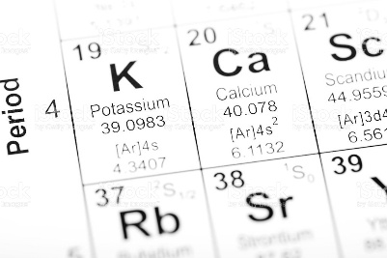
FOCUS ON: IPOMAGNESEMIA DA PPI
Prevalenza 21% in reparti di medicina interna (verosimilmente sottostimata)
1° caso descritto nel 2006, circa 45 case report successivi
> parte in forma di deposito intraosseo, 1% in circolo
Importante cofattore in varie reazioni enzimatiche, stabilizzatore delle membrane cellulari, ruolo cardine nella contrattilità neuromuscolare
Generalmente associato e ipocalcemia e ipokaliemia
MANIFESTAZIONI CLINICHE: astenia, crampi muscolari, parestesie, tremori, convulsioni, aritmie, ipotensione, anoressia, nausea, vomito, diarrea, confusione, depressione
Pasina L et al, Proton pump inhibitors and risk of hypomagnesemia. Eur J Intern Med 26(7):e25–e26, 2015 (studio osservazionale su 604 pz)
Hess MW et al, Systematic review: hypomagnesaemia induced by proton pump inhibition. Alimentary Pharmacology and Therapeutics, 2012

Slide 20
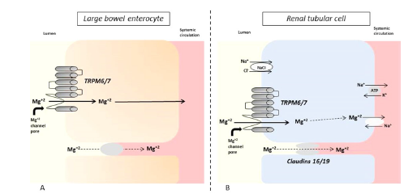
FOCUS ON: IPOMAGNESEMIA DA PPI
PPI
ASSORBIMENTO (> ileo, ma anche grosso intestino)
Via paracellulare (per diffusione), non influenzata dal pH intraluminale
Via transcellulare (tramite canali ionici trasportatori attivi di Mg e Ca): TRPM6-7
ESCREZIONE
200 mg/die nelle feci
100 mg/die nelle urine
(50-70% del riassorbimento avviene nel tratto speso dell’ansa di Henle)
Jeffrey H et al, Magnesium deficiency and PPI use: a clinical review. The Journal of Clinical Pharmacology. Vol 56 No 6, 2016

Slide 21
FOCUS ON: IPOMAGNESEMIA DA PPI
FATTORI DI RISCHIO:
Età >50 aa
Terapia long-term (6 mesi-1 anno)
Concomitante utilizzo di diuretici (> dell’ansa)
Condizioni di malassorbimento
RISOLUZIONE dello squilibrio ~ 4 gg dalla sospensione del farmaco

Slide 22
FOCUS ON: IPOMAGNESEMIA DA PPI

